Slide 1


Карбоновые кислоты вокруг нас

Slide 2

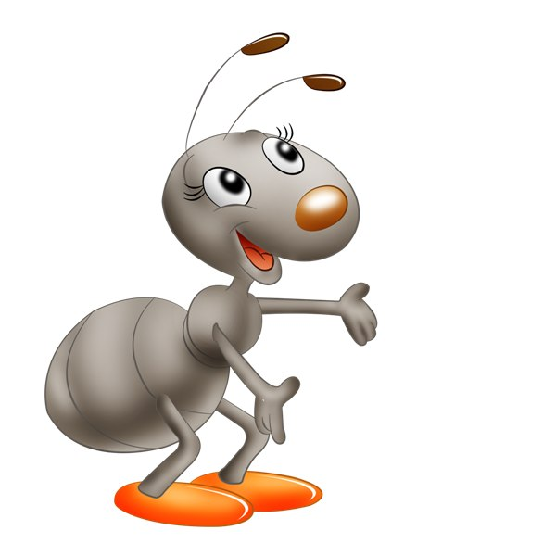

Проблемный вопрос
Крапива, хвоя ели , едкая жидкость, выделяемая рыжим муравьем, содержат муравьиную кислоту. Почему кислота названа муравьиной, а не крапивной?

Slide 3
Гипотезы:
1. Впервые обнаружили у муравьев
2. Индейские племена едят насекомых, возможно, они заметили кислый вкус муравьев
3. Крапива не имеет кислого вкуса из-за малой концентрации кислоты

Slide 4
Задачи:
- найти информацию о том, когда и кто впервые обнаружил муравьиную кислоту
- собрать сведения о распространении муравьиной кислоты в растительном и животном мире
узнать
понять
проанализировать
сделать выводы

Slide 5
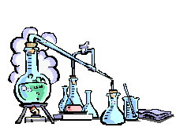
Полученные данные
1. Впервые была получена англичанином Реем в 1670 г. перегонкой из красных муравьев, откуда и получила свое название. Перегонкой красных муравьев со слабым винным спиртом получается раствор муравьиной кислоты в спирте.
2. Второй способ получения кислоты, описанный в литературе – обработка муравьев водяным паром.
Сейчас этот варварский метод заменен синтезом муравьиной кислоты из угарного газа и воды.
Позже была обнаружена в различных органах, тканях и выделениях животных, а также в растительном мире: в жгучей крапиве, иголках сосны и т.д.

Slide 6
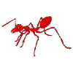
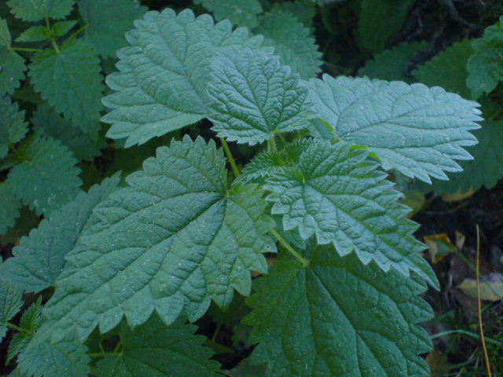
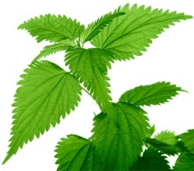
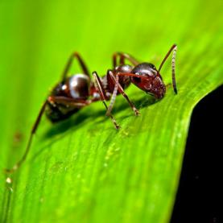
3. Состав сока крапивы разнообразен: аминокислоты, хлорофилл, витамины, дубильные вещества, минеральные вещества (соли калия, железа, магния и кальция), органические кислоты (муравьиная, пантотеновая, галлусовая). Концентрация муравьиной кислоты небольшая, поэтому кислый вкус незаметен.
Жгучесть крапивы – наличие муравьиной кислоты. На листьях крапивы есть волоски. При прикосновении к коже кончик волоска ломается , содержащие кремнезем стенки волосков делают ранку на коже, жидкость выливается в ранку и вызывает жжение.

Slide 7
Вывод:
Люди заметили кислый вкус едкой жидкости, выделяемой муравьями
Выделили кислоту, используя муравьев
Кислоту назвали – муравьиной, ее соли – формиатами ( в переводе с латинского formica — муравей)

